Slide 1
專題報告
EEIT29-39號 胡秉睿

Slide 2
目錄
1
專題發想
2
流程簡介
3
程式講解
4
功能示範

Slide 3
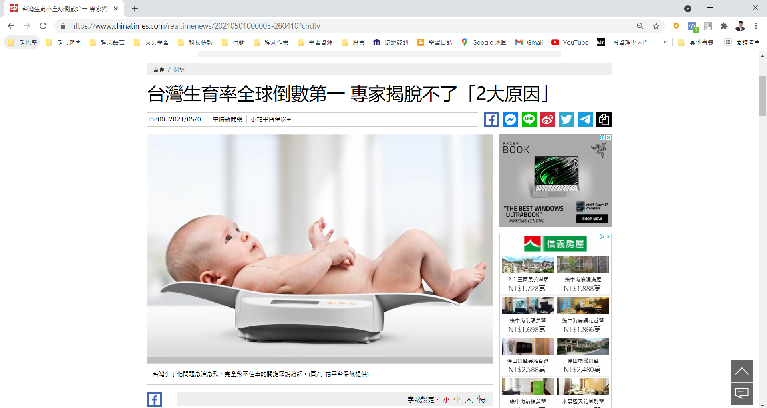
專題發想
近期看到新聞說:台灣生育率全球倒數第一,所以我就想了解一下台灣各年齡層的出生率的狀況!!
Notes:
近期看到新聞說:台灣生育率全球倒數第一,所以我就想了解一下台灣各年齡層的出生率的狀況!!

Slide 4
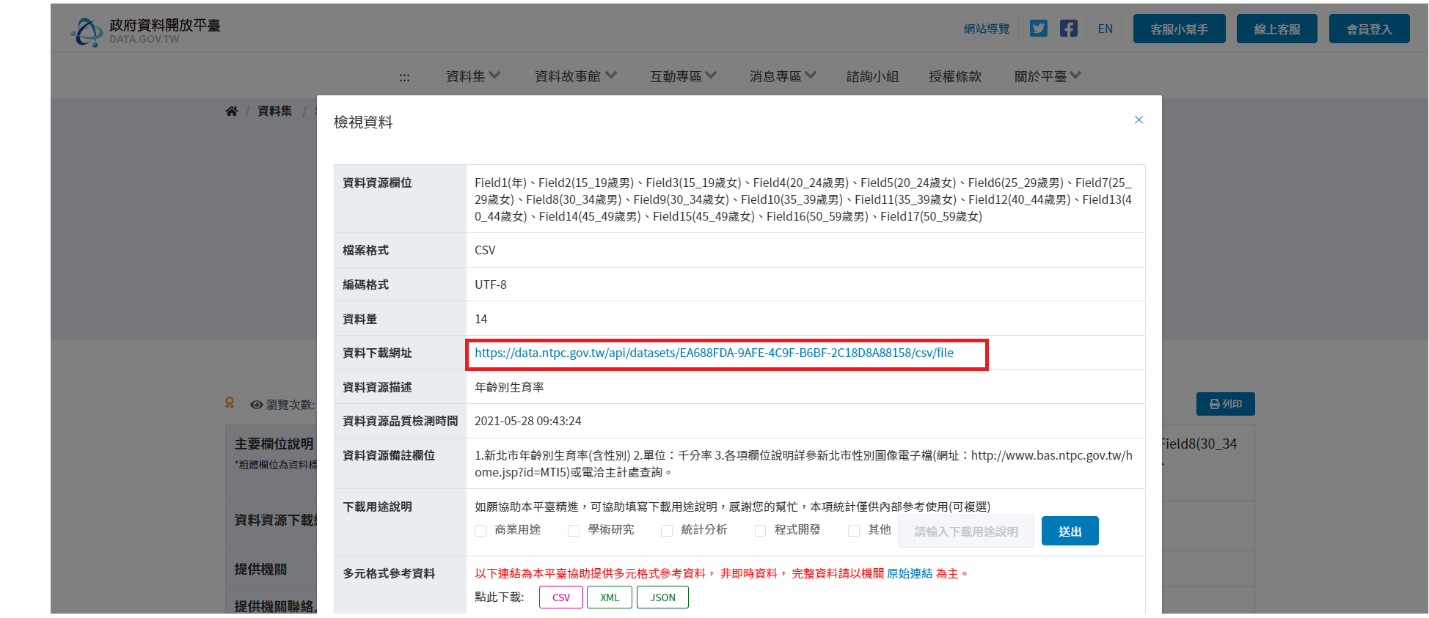
資料來源
政府資料開放平台所提供的下載網址,格式為CSV檔

Slide 5
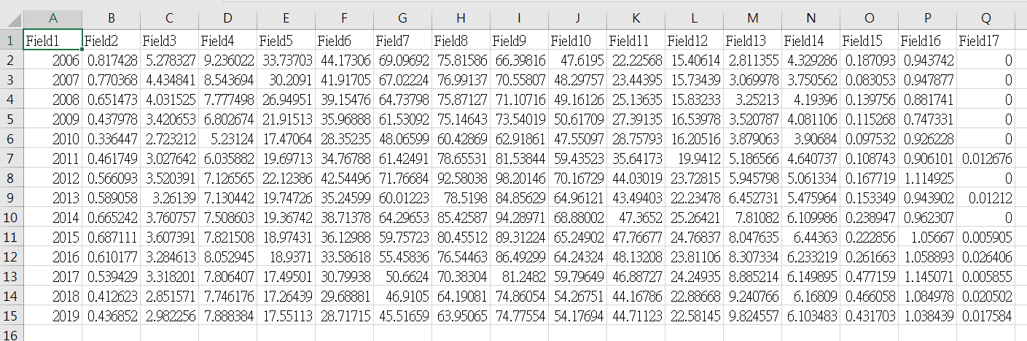
原始資料

Slide 6
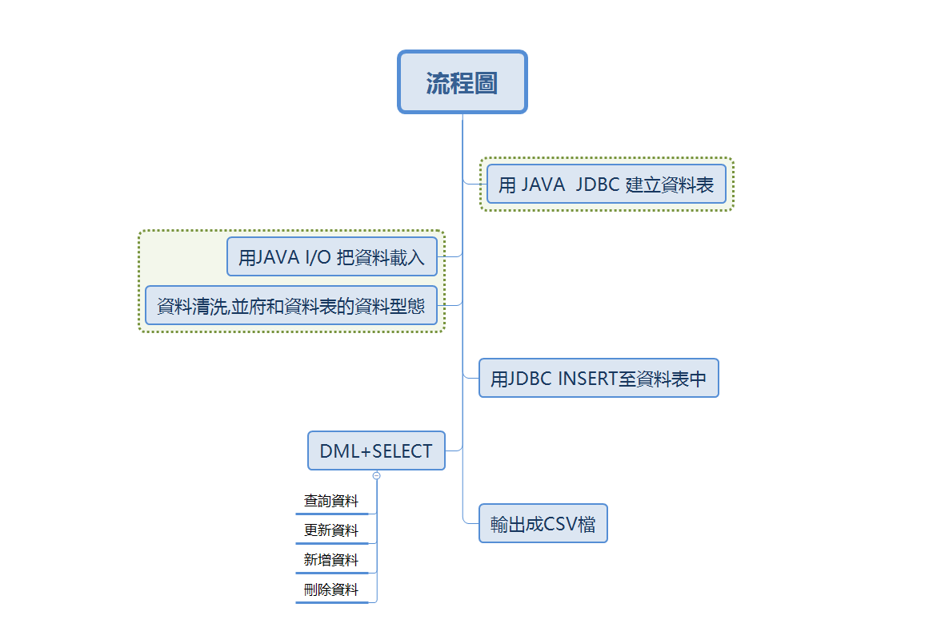
流程簡介

Slide 7
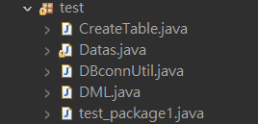
程式架構
建立資料表程式
URL載入資料,輸出CSV檔
開關連線
新增,修改,刪除,查詢
Main實作

Slide 8
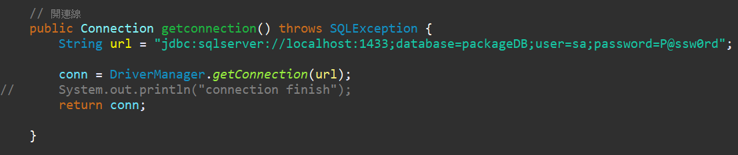
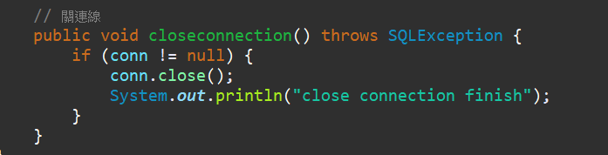
程式講解-開關連線方法

Slide 9
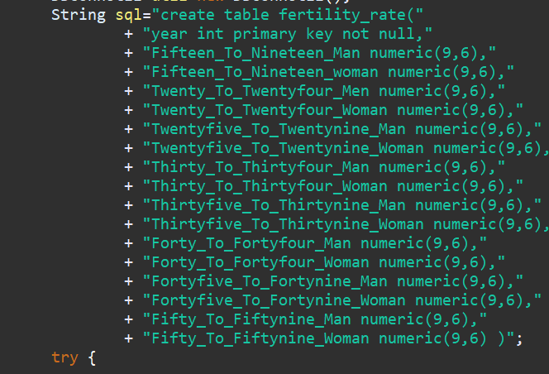
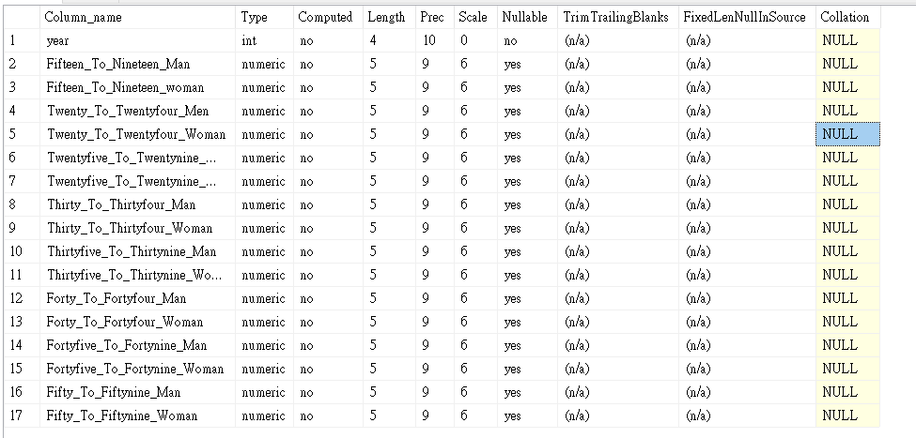
程式講解-建立資料表

Slide 10
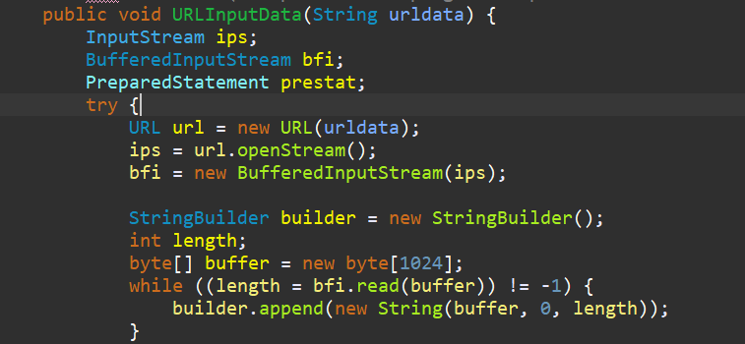
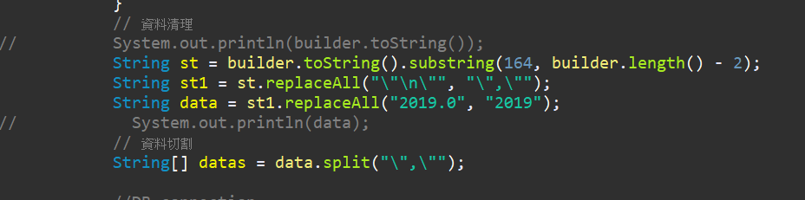
程式講解-用URL載入資料並清洗資料

Slide 11
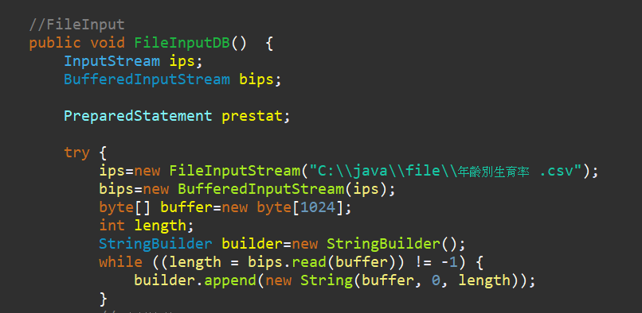
程式講解-用File載入資料並清洗資料

Slide 12
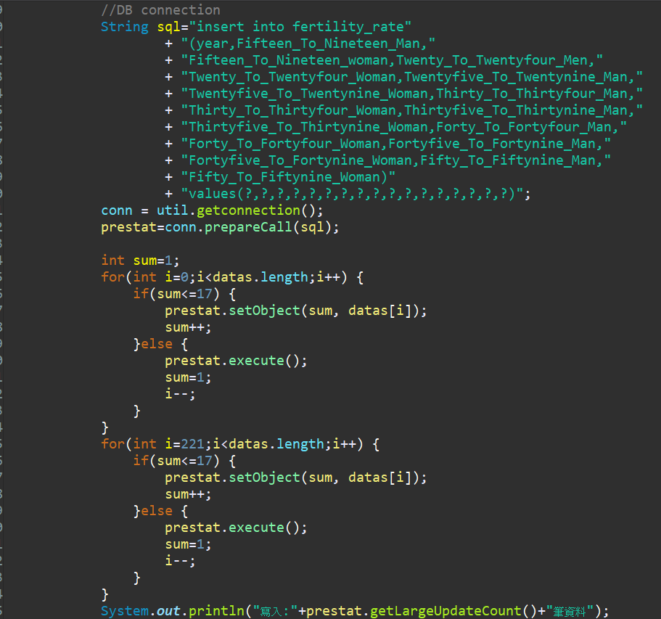
程式講解-INSERT至資料表

Slide 13
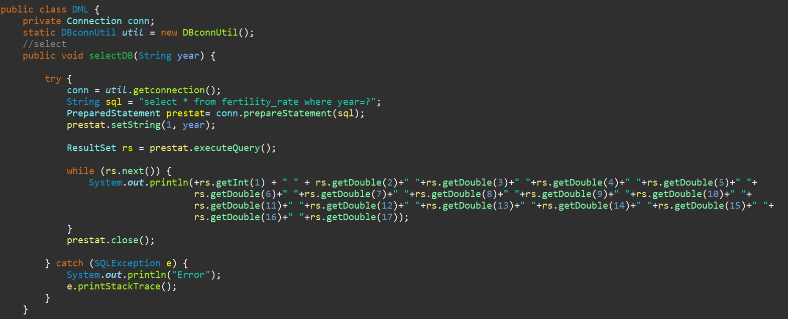
程式講解-查詢資料

Slide 14
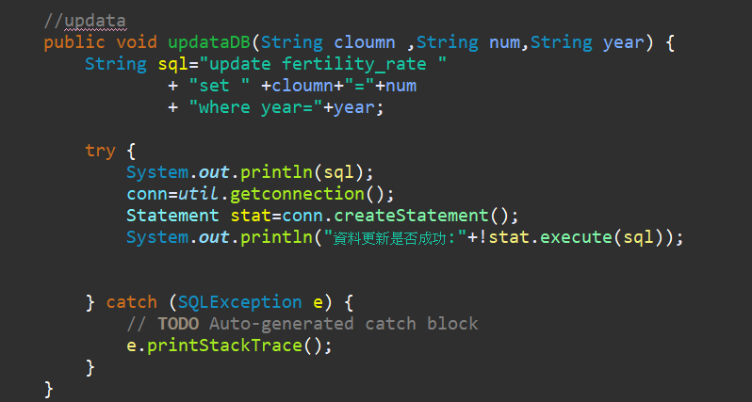
程式講解-更新資料

Slide 15
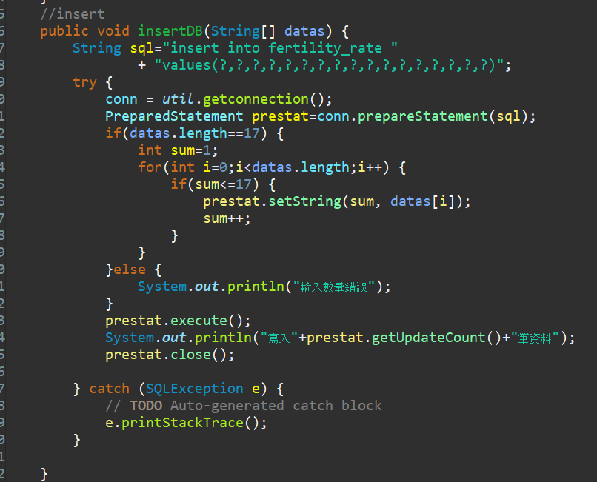
程式講解-新增資料

Slide 16
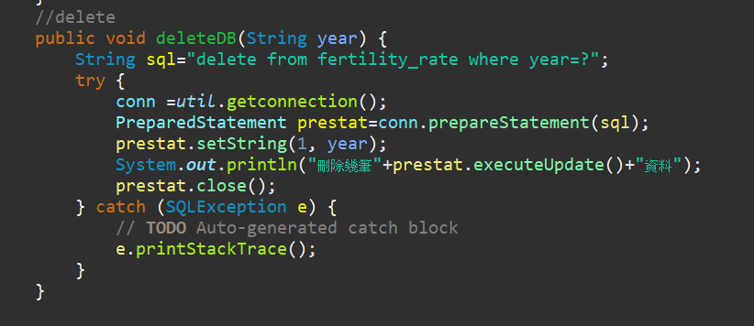
程式講解-刪除資料

Slide 17
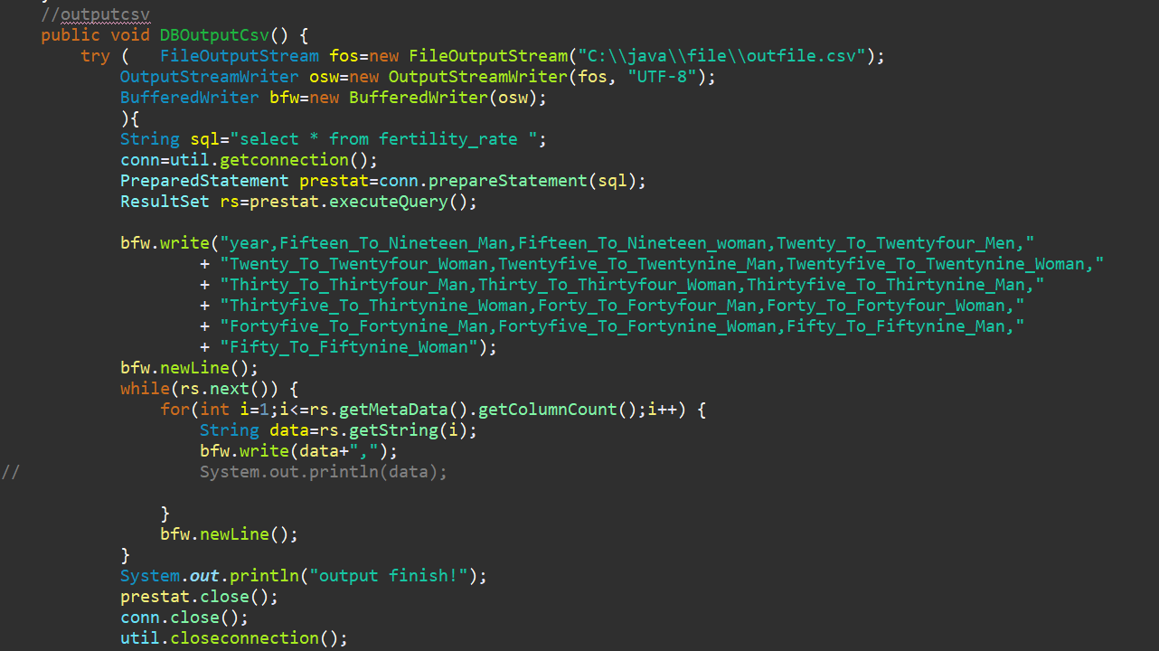
程式講解-檔案輸出

Slide 18
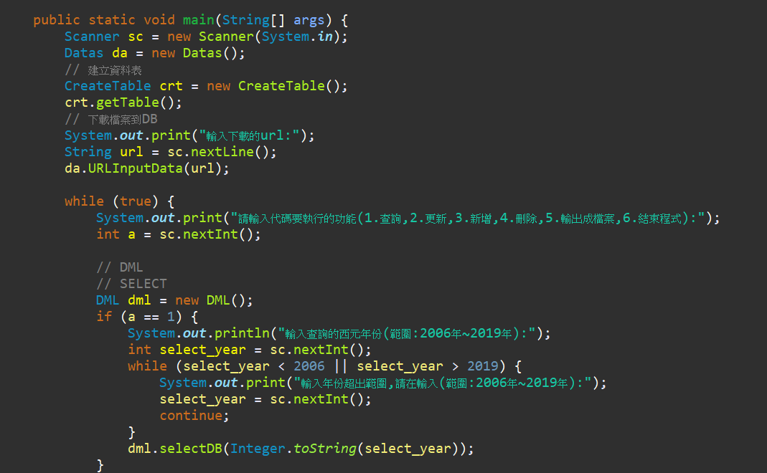
程式講解-main方法

Slide 19
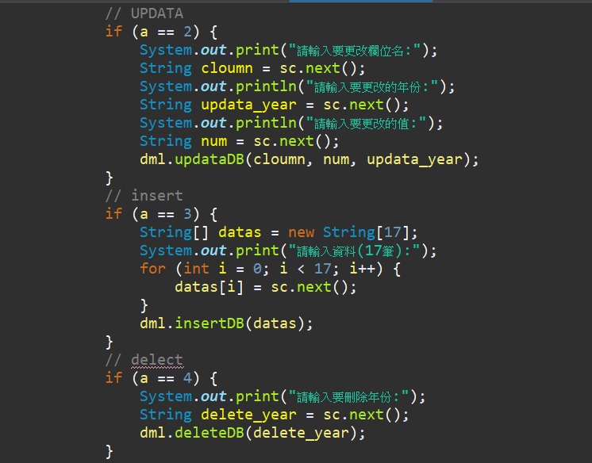
程式講解-main方法-續

Slide 20

功能示範

Slide 21
報告結束!! 謝謝大家
EEIT29-39號 胡秉睿

